Slide 1
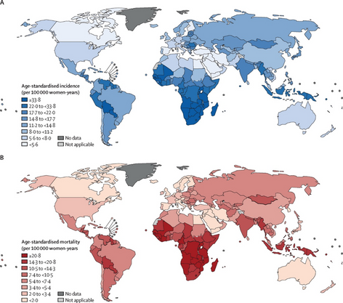
Mai mult de
85%
DINTRE FEMEILE AFECTATE SUNT
TINERE, cu educație scăzută, din comunitățile cele mai sărace din
lume.
IANUARIE 2024
CAMPANIE DE PREVENIRE A CANCERULUI DE COL UTERIN
90%
DINTRE DECESE, se produc în
țările cu venituri mici și mijlocii.
INFORMEAZĂ-TE!
TESTEAZĂ-TE!
VACCINEAZĂ-TE!
Incidența standardizată pe vârstă (A) și ratele mortalității (B) cancerului de col uterin în funcție de țară în 2020
Baza de date GLOBOCAN, AgenţiaInternaţională pentru Cercetare in Cancer (IARC), the Global Cancer Observatory
Anual sunt DIAGNOSTICATE PESTE
600.000
Cazuri.
19
19 din 20 cele mai
afectate țări sunt
în Africa.
Cancerul de col uterin
OMOARĂ MAI MULT DE
300.000
FEMEI ÎN FIECARE AN.
insp.gov.ro
Numărul anual
de cazuri noi
VA CREȘTE LA
700.000
SE ESTIMEAZĂ
că fără acțiuni
Numărul anual de decese
VA CREȘTE LA
400.000
PÂNĂ ÎN 2030
MINISTERUL
SĂNĂTĂȚII

